Slide 1
File và các thao tác trên tập tin
Nguyễn Đức Thắng

Slide 2
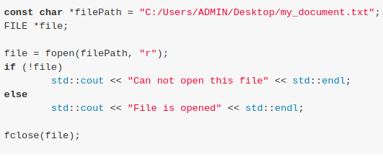
File
- Một file trên máy tính là một tài nguyên dùng để lưu trữ thông tin lâu dài, sử dụng cho các chương trình máy tính.
- Mở file và đóng file trong C:

Slide 3
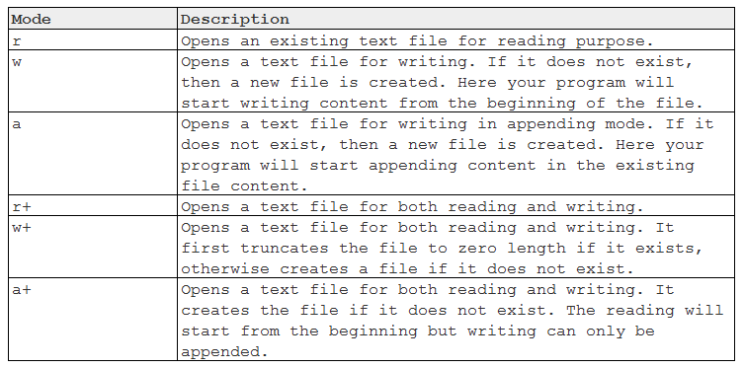
Các chế độ mở file

Slide 4
Ghi file
- Sử dụng các hàm: fputc (ghi ký tự vào file), fputs (ghi chuỗi vào file), fprintf (ghi file theo định dạng của C).
int fputc(int c, FILE *f);
int fputs(const char *str, FILE *f);
int fprintf(FILE *f, const char *format, ...);

Slide 5
Đọc file
- Tương tự như ghi file, với đọc file ta có các hàm: fgetc, fgets, fscanf
int fgetc(FILE *f);
char* fgets(char *buf, int n, FILE *f);
int fscanf(FILE *f, const char *format, ...);

Slide 6
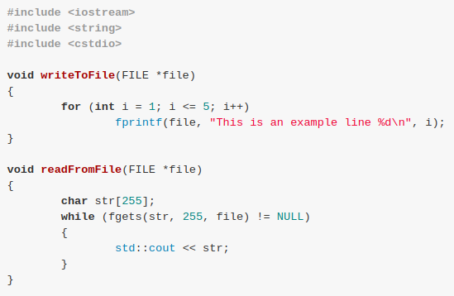
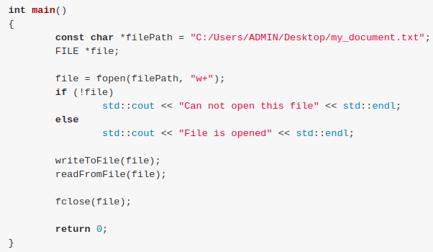
Ví dụ
Notes:
Tuy nhiên, kết quả cho ra màn hình không như mong muốn.
Nguyên nhân là khi chúng ta gọi hàm writeToFile và truyền vào đó con trỏ file, việc ghi file đã khiến internal file position indicator trỏ đến vị trí cuối cùng trong file. Sau khi quay trở lại hàm main, chúng ta tiếp tục gọi hàm readFromFile với cùng một con trỏ file. Như vậy, lúc chúng ta đọc file thì chúng ta lại bắt đầu đọc tại vị trí kết thúc file.

Slide 7
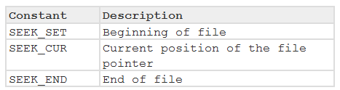
Thay đổi vị trí con trỏ file (cstdio)
int fseek(FILE *f, long int offset, int origin);
Trong đó:
f là con trỏ trỏ đến đối tượng FILE đang mở.
offset là số bytes được cộng thêm tính từ vị trí origin.
origin là địa điểm đặt con trỏ trong file:

Slide 8
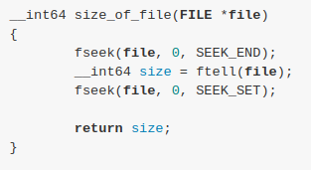
Xác định kích thước file (cstdio)
long int ftell(FILE *f);

Slide 9
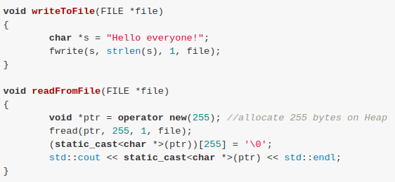
Đọc/ghi file nhị phân
size_t fwrite(const void *ptr, size_t size, size_t count, FILE *f);
size_t fread(void *ptr, size_t size, size_t count, FILE *f);
Notes:
Hàm fwrite dùng để ghi dãy bit trong vùng nhớ được quản lý bởi con trỏ ptr vào file đang được trỏ bởi f, size là số bytes sẽ copy từ vùng nhớ của ptr và count là số lần ghi vùng nhớ đó xuống file.
Hàm fwrite không quan tâm vùng nhớ của các bạn có định dạng gì, nó quan tâm kích thước vùng nhớ cần đọc và cứ thế copy tất cả các bits và file, mỗi lần sẽ copy 1 block of bit.
Hàm fread sẽ copy count lần block of bits có kích thước là size, đưa vào vùng nhớ được trỏ đến bởi ptr, từ file đang được quản lý bởi f.
Sau khi gọi hàm fread, internal file position indicator sẽ di chuyển tới (size * count) bytes từ vị trí bắt đầu đọc file.

Slide 10
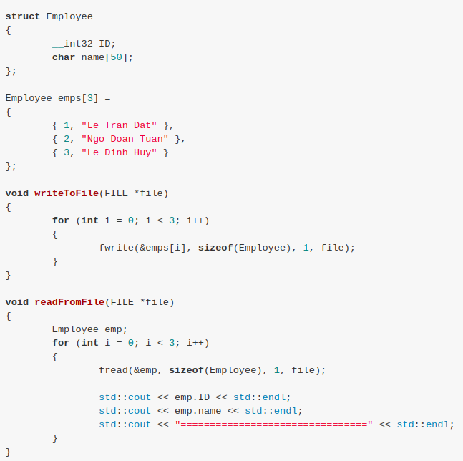
Đọc/ghi struct

Slide 11
Luyện tập

Slide 12
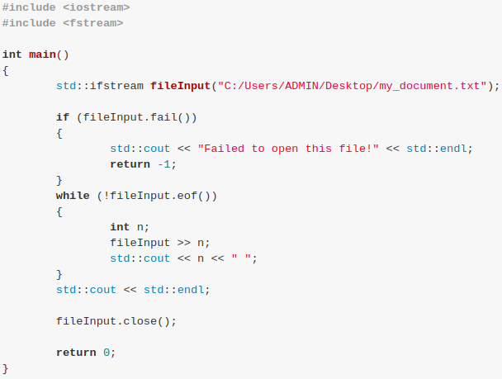
Đọc file trong C++
- Các thao tác file C dùng con trỏ file ở thư viện cstdin, trong C++, ta dùng stream ở thư viện fstream.
- File: 1 2 3 4 5
- File: 1 2 3 4 5 a b c
Notes:
chương trình sẽ rơi vào tình trạng lặp vô hạn. Đó là do kiểu dữ liệu mà chúng ta chọn để lưu giá trị đọc từ file là số nguyên, nhưng trong file lại xuất hiện các kí tự. Do đó, khi đọc hết số nguyên trong file, các kí tự không thể đưa vào biến n được do lỗi định dạng, vòng lặp while không thể kết thúc do chúng ta đặt điều kiện là đọc cho đến khi kết thúc file

Slide 13
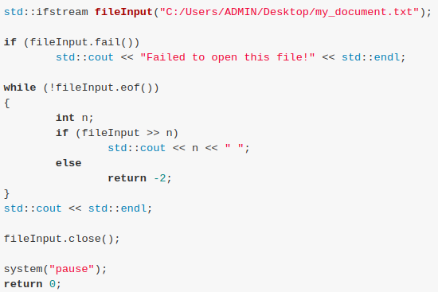
Khắc phục lỗi

Slide 14
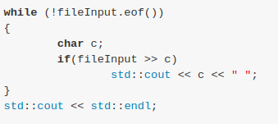
Đọc tất cả ký tự trong file
- Đọc toàn bộ dữ liệu trong file và in ra màn hình, chúng ta có thể đọc từng ký tự trong file sử dụng biến kiểu char thay vì số nguyên.

Slide 15
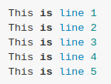
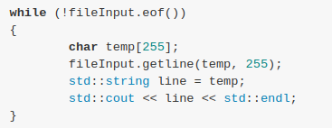
Lệnh đọc file khác
- Tìm hiểu thêm: http://www.cplusplus.com/reference/fstream/ifstream/
Notes:
ử dụng phương thức getline có sẵn trong class ifstream để đọc dữ liệu từ file và đưa vào một C-style string có kích thước cố định cho trước, sau đó dùng C-style string đó đưa vào đối tượng của std::string để giảm kích thước bộ nhớ dư thừa.
Nếu sử dụng extraction operator (>>) để đọc dữ liệu và std::string trực tiếp, chúng ta sẽ gặp phải trường hợp kí tự khoảng trắng không đọc được như khi sử dụng đối tượng std::cin.

Slide 16
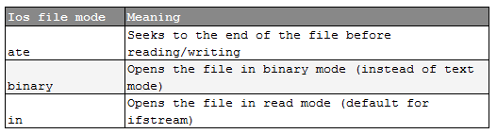
Các chế độ đọc file C++

Slide 17
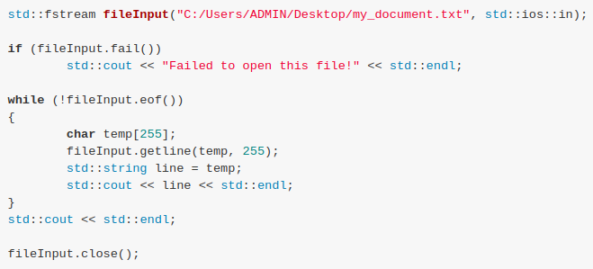
Ví dụ
std::fstream fileInput("C:/Users/ADMIN/Desktop/my_document.txt", std::ios::in |std::ios::binary);

Slide 18
Sử dụng 1 input stream cho nhiều file
std::ifstream fileInput("C:/Users/ADMIN/Desktop/my_document.txt");
//..............
fileInput.close();
fileInput.open(""C:/Users/ADMIN/Desktop/my_document2.txt"");
//..............
fileInput.close();
Notes:
https://daynhauhoc.com/t/tong-hop-doc-file-bang-c-va-c/3391

Slide 19
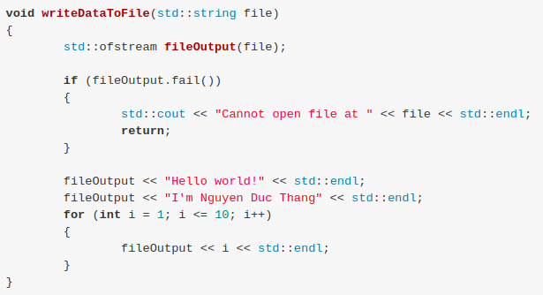
Ghi dữ liệu vào file trong C++

Slide 20
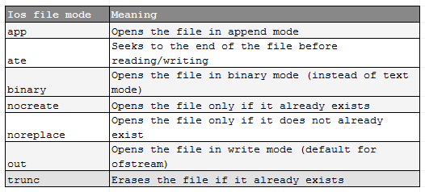
File output mode
std::fstream file("C:/Users/ADMIN/Desktop/my_document.txt", std::ios::out);
std::fstream file("C:/Users/ADMIN/Desktop/my_document.txt", std::ios::out | std::ios::binary);

Slide 21
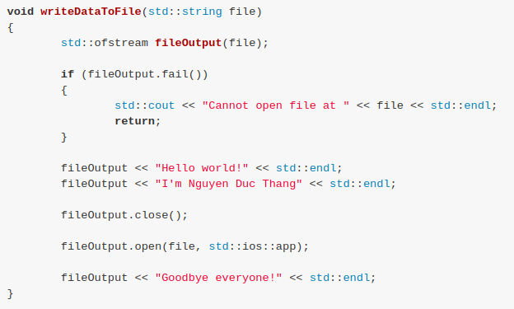
Sử dụng 1 output stream cho nhiều file

Slide 22
Luyện tập

Slide 23


Stream for string C++
Ngôn ngữ C++ cung cấp 1 số stream khác sử dụng cho đối tượng string.
Một số stream cho string C++: istringstream, ostringstream, stringstream trong thư viện sstream.
Có 2 cách để đưa dữ liệu buffer vào đối tượng stringstream: sử dụng << hoặc set value bằng phương thức str

Slide 24

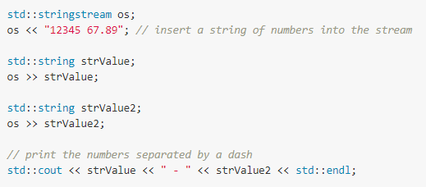
Stream for string C++
Phương thức str còn dùng để truy xuất dữ liệu trong stringstream.
Để lấy dữ liệu từ buffer của đối tượng stringstream đưa vào std::string, chúng ta sử dụng toán tử >>

Slide 25
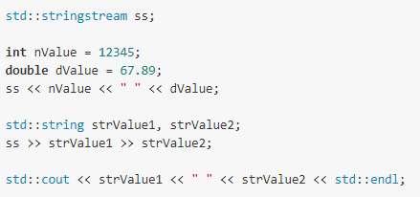
Chuyển đổi giữa string và số
Số sang string:

Slide 26
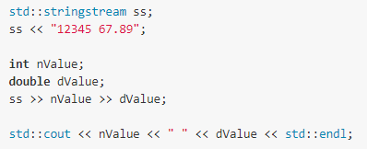
Chuyển đổi giữa string và số
String sang số:

Slide 27

Clear streamstring để sử dụng lại
Chúng ta có thể dùng một đối tượng streamstring cho nhiều string khác nhau bằng cách xóa dữ liệu bên trong buffer của nó đi.

Slide 28
Thank you!

